Slide 1
********** 御中
YouTubeアカウント 立ち上げ手順書
2020 年 7 月 14 日

Slide 2
全体の流れ
Google アカウントの作成
YouTube チャンネルの開設
チャンネル情報の整備
STEP1
STEP2
STEP3

Slide 3
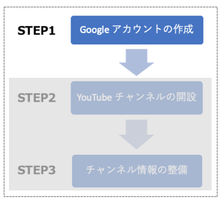
STEP1：Google アカウント作成
自分用でもビジネス用でも可。すでにアカウントを持っていてそれを活用する場合はこの部分を割愛し、P4へ飛ぶ。

Slide 4
STEP1： Google アカウント作成
フォームに沿ってアカウント情報を入力

Slide 5
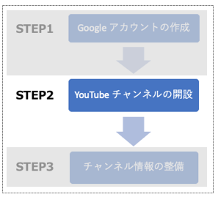
STEP2：YouTube アカウント作成
Googleアカウント作成後
アカウントのログインを保ったまま
https://www.youtube.com/
にアクセス
画面右上のアイコンをクリックし
“チャンネルを作成“を選択

Slide 6
STEP2： YouTube アカウント作成
チャンネル名を入力してください。
（後から変更もできます。）

Slide 7
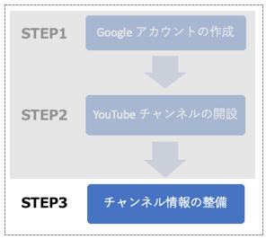
STEP3： YouTube アカウント設定
チャンネル概要欄などの情報を入力するページです。

Slide 8
STEP3： YouTube アカウント設定
チャンネルアイコン・チャンネルアート（バナー）画像などを
設定するページです。
※アイコンは、
企業のロゴなど、
わかりやすいものが
最も適しています

Slide 9
アカウント立ち上げ完了
立ち上げた後は定期的な動画更新をオススメします。
ホームページとの連携や、動画撮影や動画編集なども
ファインピクサーにお任せください。
Youtube活用についてもコツがございますので
企業のYoutube活用方法についてご興味がある場合は
お気軽にお問い合わせくださいませ。

